Slide 2


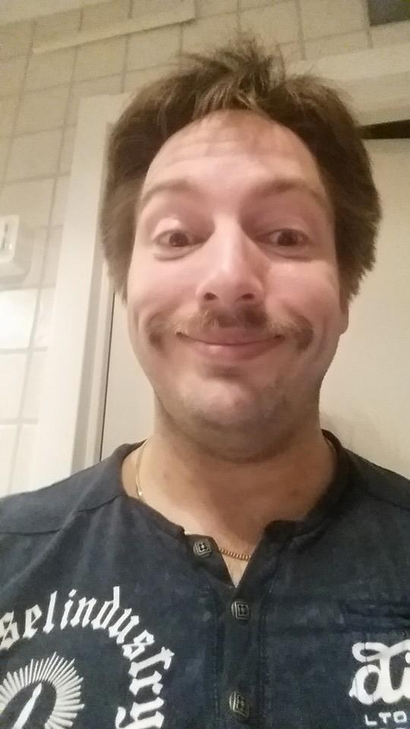





Anders Bratland
Microsoft Extended
Experts Team
DPE Community Champ
Windows Platform
DPE Community Champ
Windows Azure

Slide 3
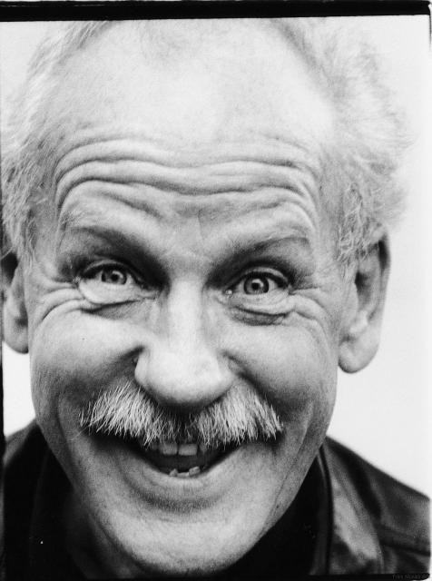
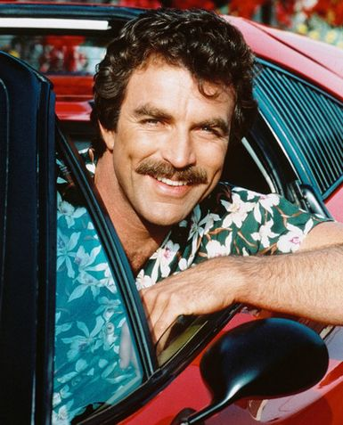
Movember
+
=
?
Under TechDays dubblar jag allt som skänks på http://mobro.co/andersbratland !

Slide 4
Var står vi idag?
Web Forms?
Gammal .Net-version?
EventHandler-soppa?
Page Life Cykle events?
Statiska sidor?
jQuery röra? Massor av DOM-manipulation?

Slide 5
Vart vill vi?
Snabbare
Billigare
Bättre

Slide 6
Hur gör vi det?
Snabbare utvecklingstid/Billigare
Struktur och mönster
MVVM
Återanvändning
Komponenter
Upplevd Snabbhet
Flytta applikationen till klienten
Javascript
Asynkron dataladdning
Bättre
Färre buggar -testbarhet
Bättre kontroll – inga märkliga abstraktioner

Slide 7
Varför MVVM?
Undvik Event-Handler soppa
Mindre kod, men ännu viktigare – renare kod!
Separation of concerns

Slide 8
Migrering!
Responsive - Bootstrap
Komponentifiera - Angular
Skapa ny sajt i MVC
In med Angular
Hotta upp ordersidan med SignalR

Slide 9

Responsive
Bootstrap
Content
Well
img-responsive
http://getbootstrap.com/

Slide 10

http://knockoutjs.com/

Slide 11
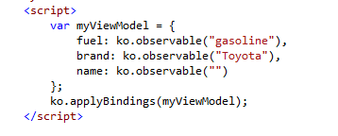
Knockout

Slide 12

Angular

Slide 13
Angular
ng-app
ng-controller
Services
Directives
Filter
Routing
Animations

Slide 14
”Enkelt” när man ser mönstret…
angular.module('moduleName', [dependencies])
.service|directive|…('name' Function () {
dostuff();
})

Slide 15
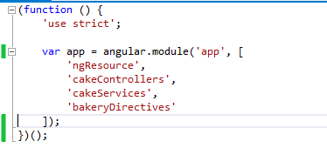
Ng-app

Slide 16
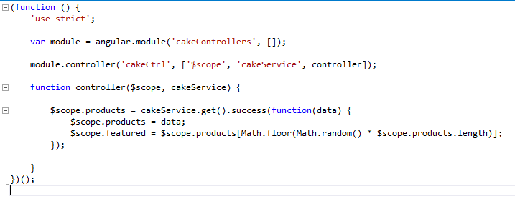
ng-controller

Slide 17
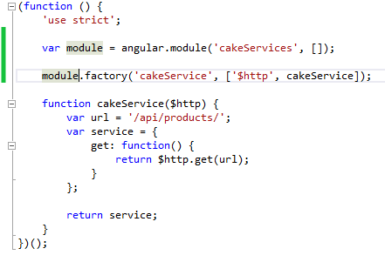
Angular
ng-service

Slide 18
Moving to MVC
Model
View
Controller
Scaffolding
Entity Framework
Separation of concern
DI/IoC
Testability

Slide 19
Add SignalR

Slide 20
Diskutera
Kompatibilitet
Dokumentation
Verktyg – typ Batarang.
SEO
Var kan man ha angular?
Varför skall man ha angular?
SPA
Community färdiga komponenter - http://ngmodules.org/
Klientpaket, idag nuget, imorgon bower.

Slide 21

Summering
Jag gillar’t! Ta mina pengar!
Men tänk även på:
Inlärningströskel
Angular 2.0 kommer
Support
Kompatibilitet
SEO

